Slide 1
Фотоотчет по патриотической Декаде «Растим патриотов России»
Подготовила Топал Надежда Николаевна

Slide 2
Беседа «Знакомство с флагом России»
Цель: познакомить детей с одним из символов России – флагом. Рассказать о его значении для страны и обозначении всех цветов флага.

Slide 3
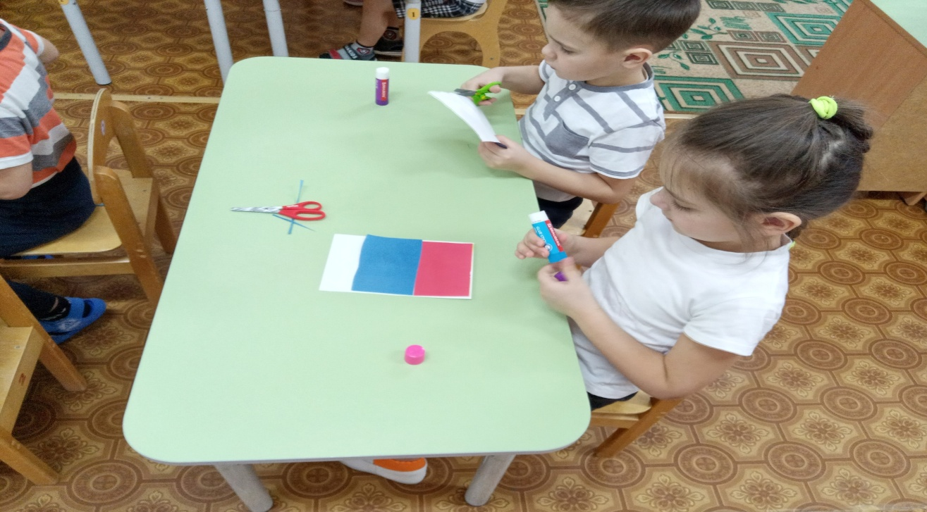
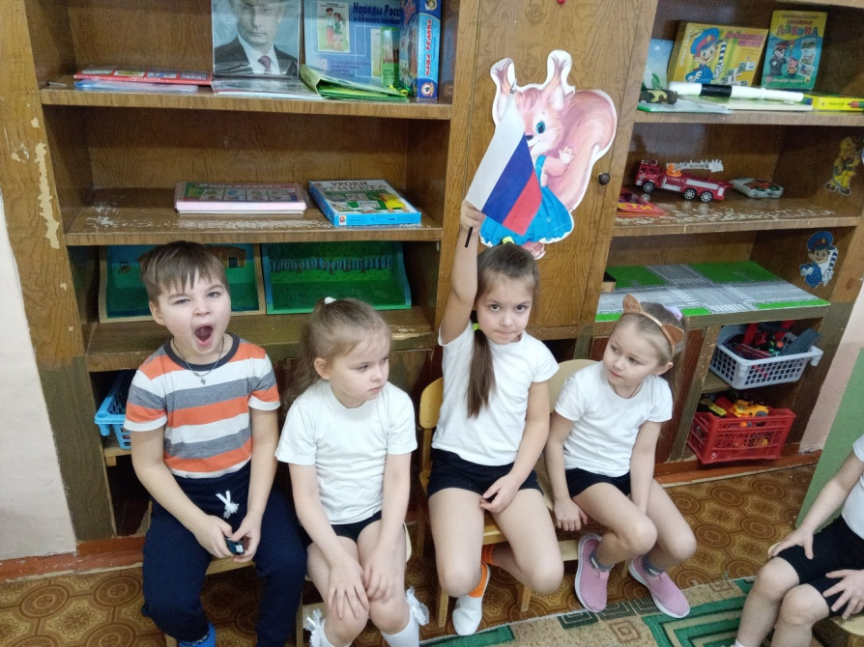

Slide 4
Оформлена стенгазета на 23 февраля

Slide 5
Выставка детских работ «Пограничник»

Slide 6
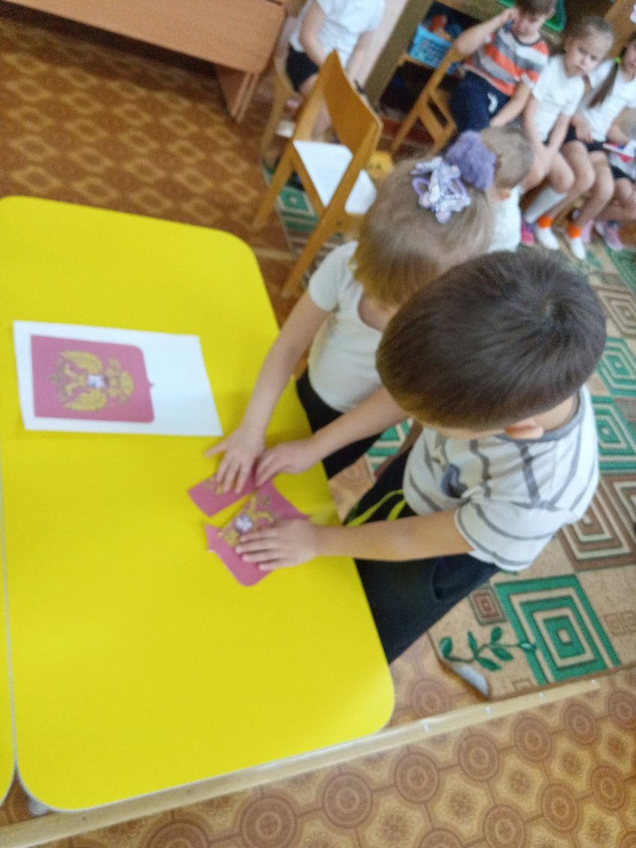
Дидактическая игра «Сложи герб России и Березников»

